Slide 1
РЕГРЕСИОНА И КОРЕЛАЦИОНА АНАЛИЗА
Вјежбе 9
Милица Марић, ма
milica.maric@ef.unibl.org

Slide 2
КОРЕЛАЦИОНА АНАЛИЗА
РЕГРЕСИОНА АНАЛИЗА
Испитује да ли између варијација посматраних појава постоји квантитативно слањање и, ако постоји, у којем степену и смјеру.
Одређује регресиони модел (једначину) који најбоље описује везу између појава. На основу модела се оцјењују и предвиђају вриједности зависне промјенљиве за одабране вриједности објашњавајуће промјенљиве.
Регресиона и корелациона анализа
Проста
Вишеструка
Посматрамо међусобне везе 2 промјенљиве: 1 зависна и 1 независна (објашњавајућа)
Посматрамо међусобне везе 3+ промјенљивих: 1 зависна и више независних (објашњавајућих)

Slide 3
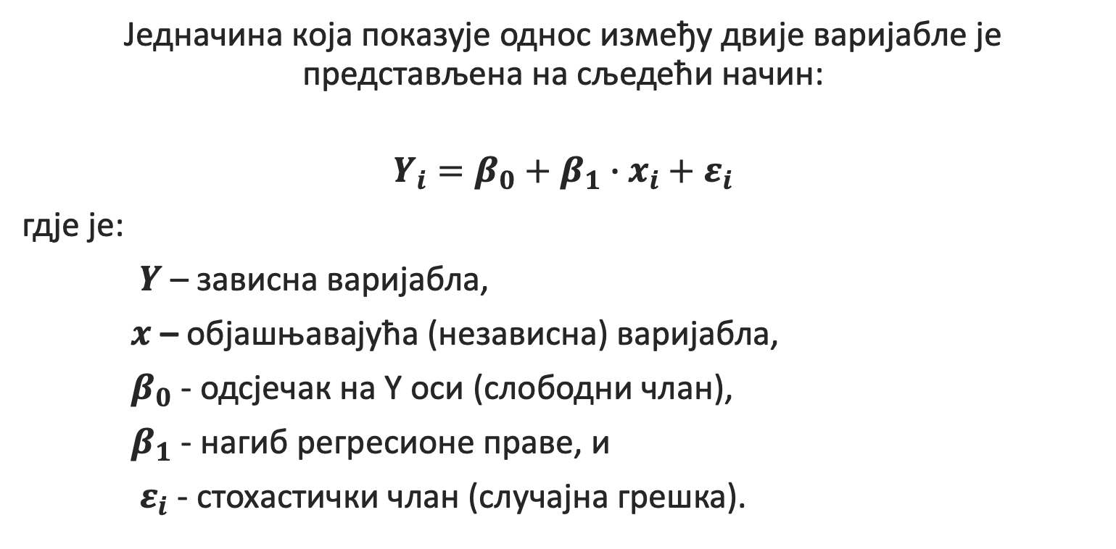
ПРОСТА ЛИНЕАРНА РЕГРЕСИЈА
Једначина која показује однос између двије варијабле је представљена на сљедећи начин:
$$Y_{i}=β_{0}+β_{1}∙x_{i}+ε_{i}$$
гдје је:
$Y$ – зависна варијабла,
$x$ – објашњавајућа (независна) варијабла,
$β_{0}$ - одсјечак на Y оси (слободни члан),
$β_{1}$ - нагиб регресионе праве, и
$ε_{i}$ - стохастички члан (случајна грешка).

Slide 4
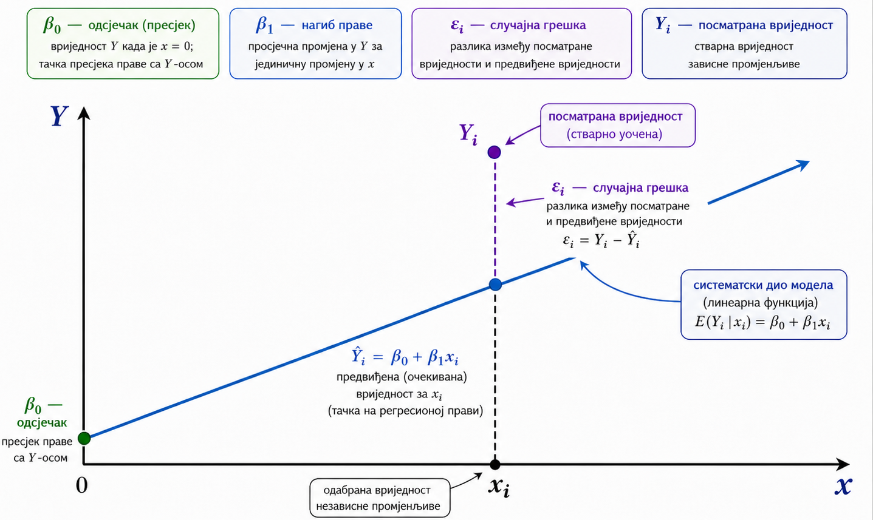

Slide 5
Претпоставке линеарног регресионог модела:
Линеарност: постоји линеаран однос између зависне и објашњавајуће варијабле
Независност између јединица посматрања
Непостојање мултиколинеарности: објашњавајуће варијабле нису савршено линеарно повезане (вишеструка регресија)
Егзогеност: објашњавајуће варијабле нису корелисане са случајном грешком
Хомоскедастичност: случајне грешке имају једнака одступања
Нема аутокорелације: не постоји линеарна корелација између било која два стохастичка члана
Нормалност случајних грешака са очекиваном вриједношћу 0

Slide 6
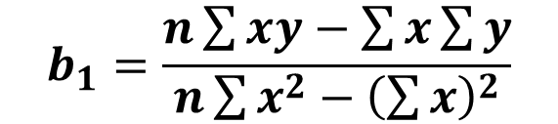


ПРОСТА ЛИНЕАРНА РЕГРЕСИЈА
Оцјене за коефицијенте $β_{0} и β_{1}$ се одређују помоћу методе обичних најмањих квадрата
Линија регресије у узорку се добија на сљедећи начин:
$$\hat{y}=b_{0}+b_{1}∙x$$
Оцјене коефицијената добијамо преко формула:
$$b_{1}=\frac{n\sum{xy−\sum{x}\sum{y}}}{n\sum{x^{2}}−{\left(\sum{x}\right)}^{2}}$$
$$b_{0}=\overline{y}−b_{1}\overline{x}$$

Slide 7
ЗАДАТАК 1:
Дати су подаци о оствареном промету и трошковима рекламе једног трговинског предузећа:
Остварени промет (000 КМ) | Трошкови рекламе (000 КМ)
60 | 5
120 | 10
140 | 16
180 | 21
200 | 25
250 | 30
300 | 38
1.250 | 145
Σ

Slide 8
Након дефинисања варијабли ( X и Y), пожељно је приказати однос тих величина на дијаграму расипања (scatterplot).

Slide 9

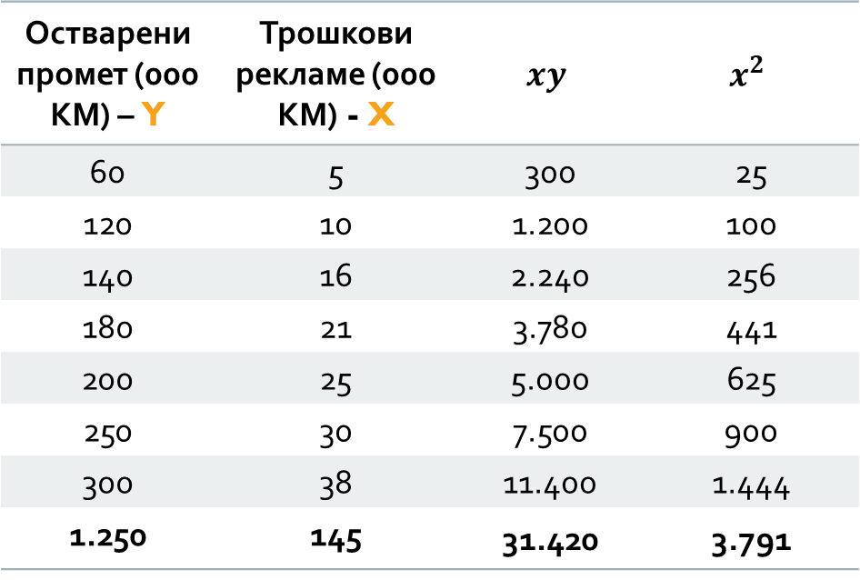


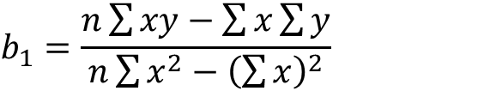
А) Израчунати просјечан закономјеран квантитативни однос трошкова рекламе и оствареног промета помоћу једначине регресије. Тестирати значајност непознатих параметара.
Једначина регресије: ${\hat{y}}_{i}=33,173+7,019∙x_{i}$
$$b_{1}=\frac{n\sum{xy−\sum{x}\sum{y}}}{n\sum{x^{2}}−{\left(\sum{x}\right)}^{2}}$$
Остварени промет (000 КМ) – Y | Трошкови рекламе (000 КМ) - X | $$xy$$ | $$x^{2}$$
60 | 5 | 300 | 25
120 | 10 | 1.200 | 100
140 | 16 | 2.240 | 256
180 | 21 | 3.780 | 441
200 | 25 | 5.000 | 625
250 | 30 | 7.500 | 900
300 | 38 | 11.400 | 1.444
1.250 | 145 | 31.420 | 3.791
$$b_{0}=\overline{y}−b_{1}\overline{x}$$
$$b_{1}=\frac{7∙31.420−145∙1.250}{7∙3.791−{145}^{2}}=7,019$$
$$\overline{y}=178,57; \overline{x}=20,71$$
$$b_{0}=178,57−7,019∙20,71=33,173$$

Slide 11
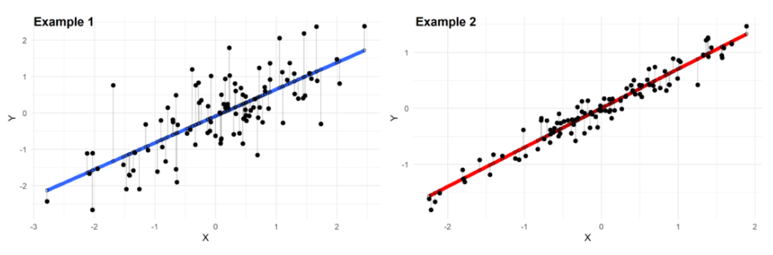
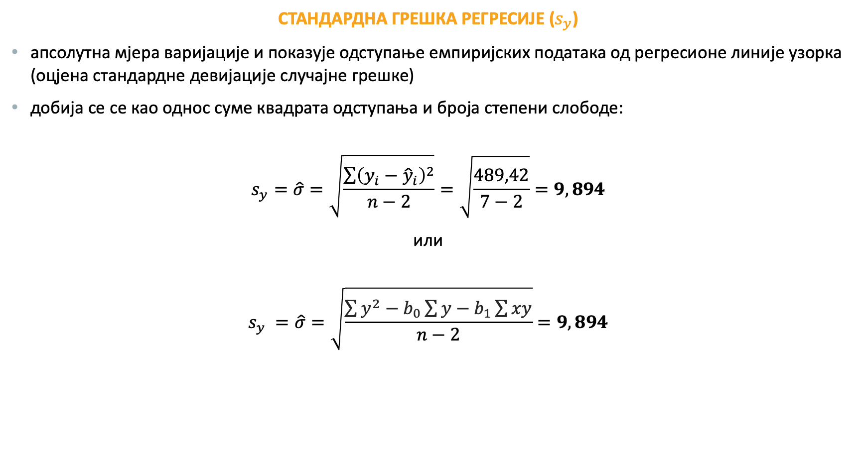


СТАНДАРДНА ГРЕШКА РЕГРЕСИЈЕ ($s_{y}$)
aпсолутна мјера варијације и показује одступање емпиријских података од регресионе линије узорка (оцјена стандардне девијације случајне грешке)
добија се се као однос суме квадрата одступања и броја степени слободе:
$$s_{y}=\hat{σ}=\sqrt{\frac{\sum{{\left(y_{i}−{\hat{y}}_{i}\right)}^{2}}}{n−2}}=\sqrt{\frac{489,42}{7−2}}=9,894$$
или
$$s_{y} =\hat{σ}=\sqrt{\frac{\sum{y^{2}−b_{0}\sum{y}−b_{1}\sum{xy}}}{n−2}}=9,894$$
Велика вриједност $s_{y}$
Мала вриједност $s_{y}$

Slide 12
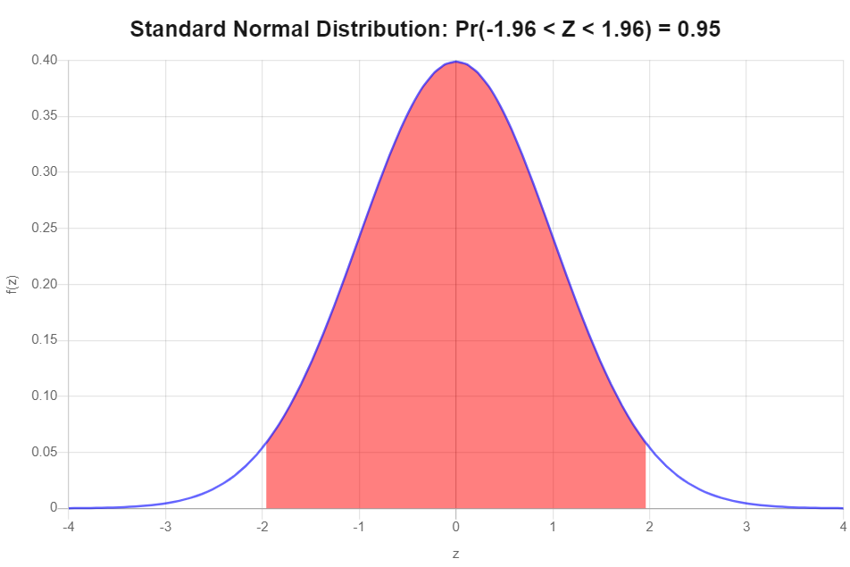

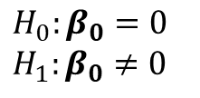



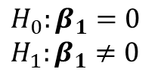
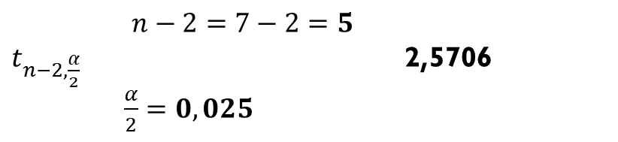
Тестирање значајности добијених параметара $b_{0} и b_{1}$
Уз 95% поузданости, тестира се значајност постојања претходно установљене линеарне регресионе везе
Користимо t-тест и одређујемо таблични број на основу ризика (α) и броја степени слободе (n-2):
I
II
$$H_{0}:β_{0}=0$$
$$H_{1}:β_{0}≠0$$
$$H_{0}:β_{1}=0$$
$$H_{1}:β_{1}≠0$$
$n−2=7−2=5$
$t_{n−2, \frac{α}{2}}$ 2,5706
$\frac{α}{2}=0,025$
$$1−α=0,95$$
$$0,025$$
$$0,025$$

Slide 13

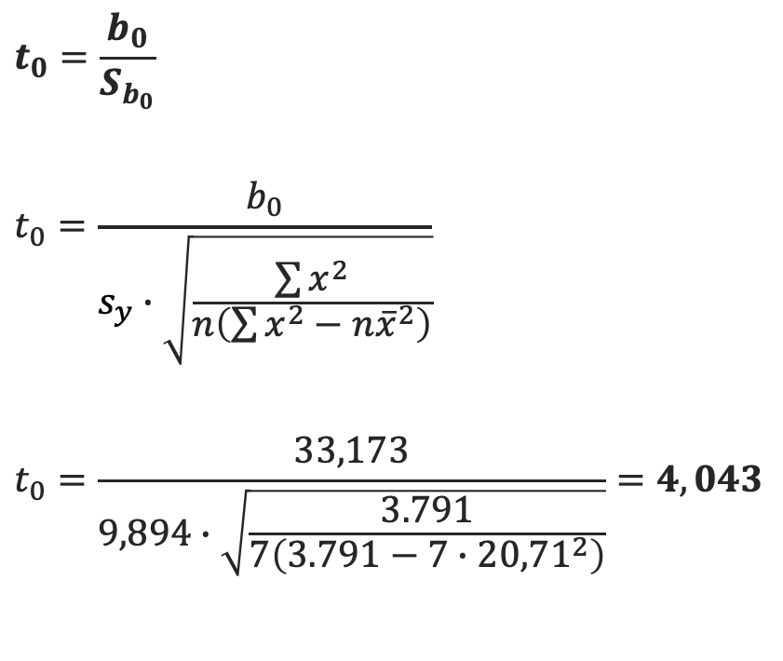

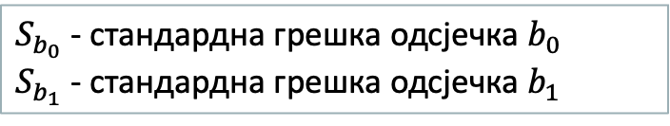

Одређујемо реализоване вриједности $t_{0}$ и $t_{1}$
I
II
$$t_{0}=\frac{b_{0}}{S_{b_{0}}}$$
$$t_{0}=\frac{b_{0}}{s_{y}∙\sqrt{\frac{\sum{x^{2}}}{n\left(\sum{x^{2}}−n{\overline{x}}^{2}\right)}}}$$
$$t_{0}=\frac{33,173}{9,894∙\sqrt{\frac{3.791}{7\left(3.791−7∙{20,71}^{2}\right)}}}=4,043$$
$$t_{1}=\frac{b_{1}}{S_{b_{1}}}$$
$$t_{1}=\frac{b_{1}}{\frac{s_{y}}{\sqrt{\sum{x^{2}}−n{\overline{x}}^{2}}}}=\frac{7,019}{\frac{9,894}{\sqrt{3.791−7∙{20,71}^{2}}}}$$
$$t_{1}=19,91$$
$S_{b_{0}}$ - стандардна грешка одсјечка $b_{0}$
$S_{b_{1}}$ - стандардна грешка одсјечка $b_{1}$
ЗАКЉУЧАК: $t_{0}>t_{n−2, \frac{α}{2}}$ и $t_{1}>t_{n−2, \frac{α}{2}}$
Одбацујемо обје $H_{0}$ и закључујемо да су параметри $b_{0}$ и $b_{1}$ статистички значајни.

Slide 14
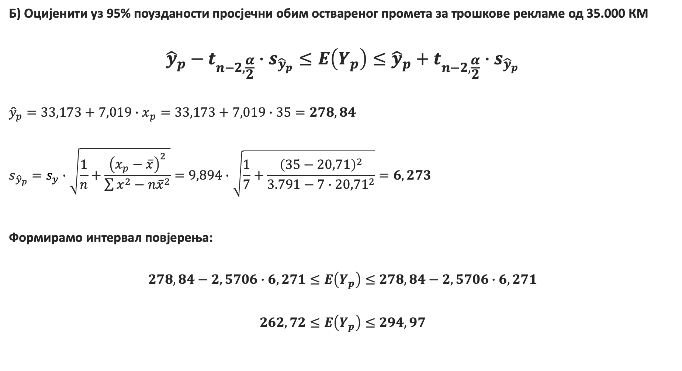
Б) Оцијенити уз 95% поузданости просјечни обим оствареног промета за трошкове рекламе од 35.000 КМ
$${\hat{y}}_{p}−t_{n−2, \frac{α}{2}}∙s_{{\hat{y}}_{p}}≤E\left(Y_{p}\right)≤{\hat{y}}_{p}+t_{n−2, \frac{α}{2}}∙s_{{\hat{y}}_{p}}$$
$${\hat{y}}_{p}=33,173+7,019∙x_{p}=33,173+7,019∙35=278,84$$
$$s_{{\hat{y}}_{p}}=s_{y}∙\sqrt{\frac{1}{n}+\frac{{\left(x_{p}−\overline{x}\right)}^{2}}{\sum{x^{2}}−n{\overline{x}}^{2}}}=9,894∙\sqrt{\frac{1}{7}+\frac{{\left(35−20,71\right)}^{2}}{3.791−7∙{20,71}^{2}}}=6,273$$
Формирамо интервал повјерења:
$$278,84−2,5706∙6,271≤E\left(Y_{p}\right)≤278,84−2,5706∙6,271$$
$$262,72≤E\left(Y_{p}\right)≤294,97$$

Slide 15

В) Одредити једначину инверзног регресионог модела
Инверзни регресиони модел има сљедећу форму:
$${\hat{x}}_{i}=b_{0}′+b_{1}′∙y_{i}$$
$${\hat{x}}_{i}=\overline{x}−\overline{y}∙\frac{C_{xy}}{σ_{y}^{2}}+\frac{C_{xy}}{σ_{y}^{2}}∙y_{i}$$
Коваријанса:
$$C_{xy}=\frac{\sum{\left(x_{i}−\overline{x}\right)\left(y_{i}−\overline{y}\right)}}{n}=\frac{\sum{xy}}{n}−\overline{x}\overline{y}=789,6$$
$${\hat{x}}_{i}=−4,409+0,141∙y_{i}$$

Slide 16
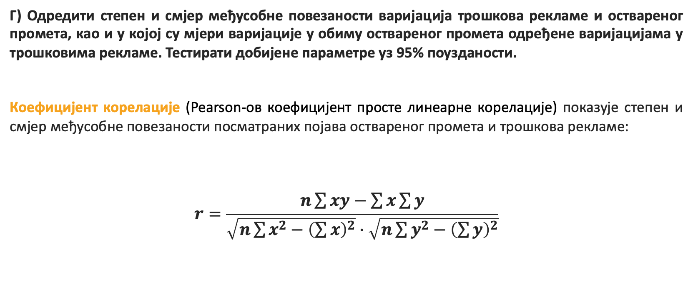
КОРЕЛАЦИОНА АНАЛИЗА
Г) Одредити степен и смјер међусобне повезаности варијација трошкова рекламе и оствареног промета, као и у којој су мјери варијације у обиму оствареног промета одређене варијацијама у трошковима рекламе. Тестирати добијене параметре уз 95% поузданости.
Коефицијент корелације (Pearson-ов коефицијент просте линеарне корелације) показује степен и смјер међусобне повезаности посматраних појава оствареног промета и трошкова рекламе:
$$r=\frac{n\sum{xy−\sum{x\sum{y}}}}{\sqrt{n\sum{x^{2}}−{\left(\sum{x}\right)}^{2}}∙\sqrt{n\sum{y^{2}}−{\left(\sum{y}\right)}^{2}}}$$

Slide 17
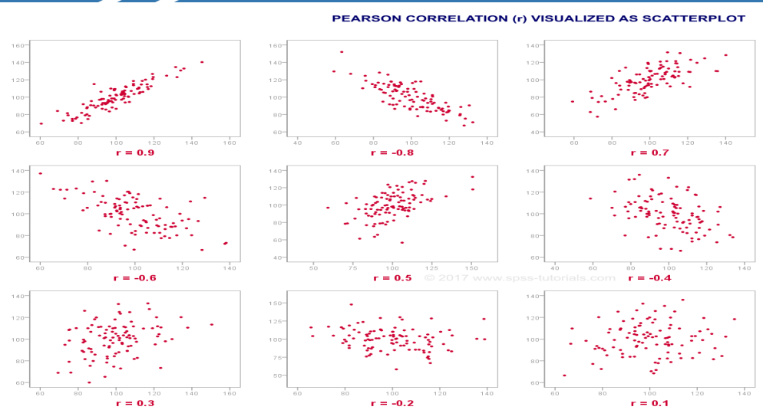
$r=\frac{7∙31.420−145∙1250}{\sqrt{7∙3.791−{145}^{2}}∙\sqrt{7∙262.500−{1.250}^{2}}}=0,99375$ или $r=±\sqrt{{b_{1}∙b}_{1}′}=\sqrt{7,019∙0,141}=0,99375$

Slide 18
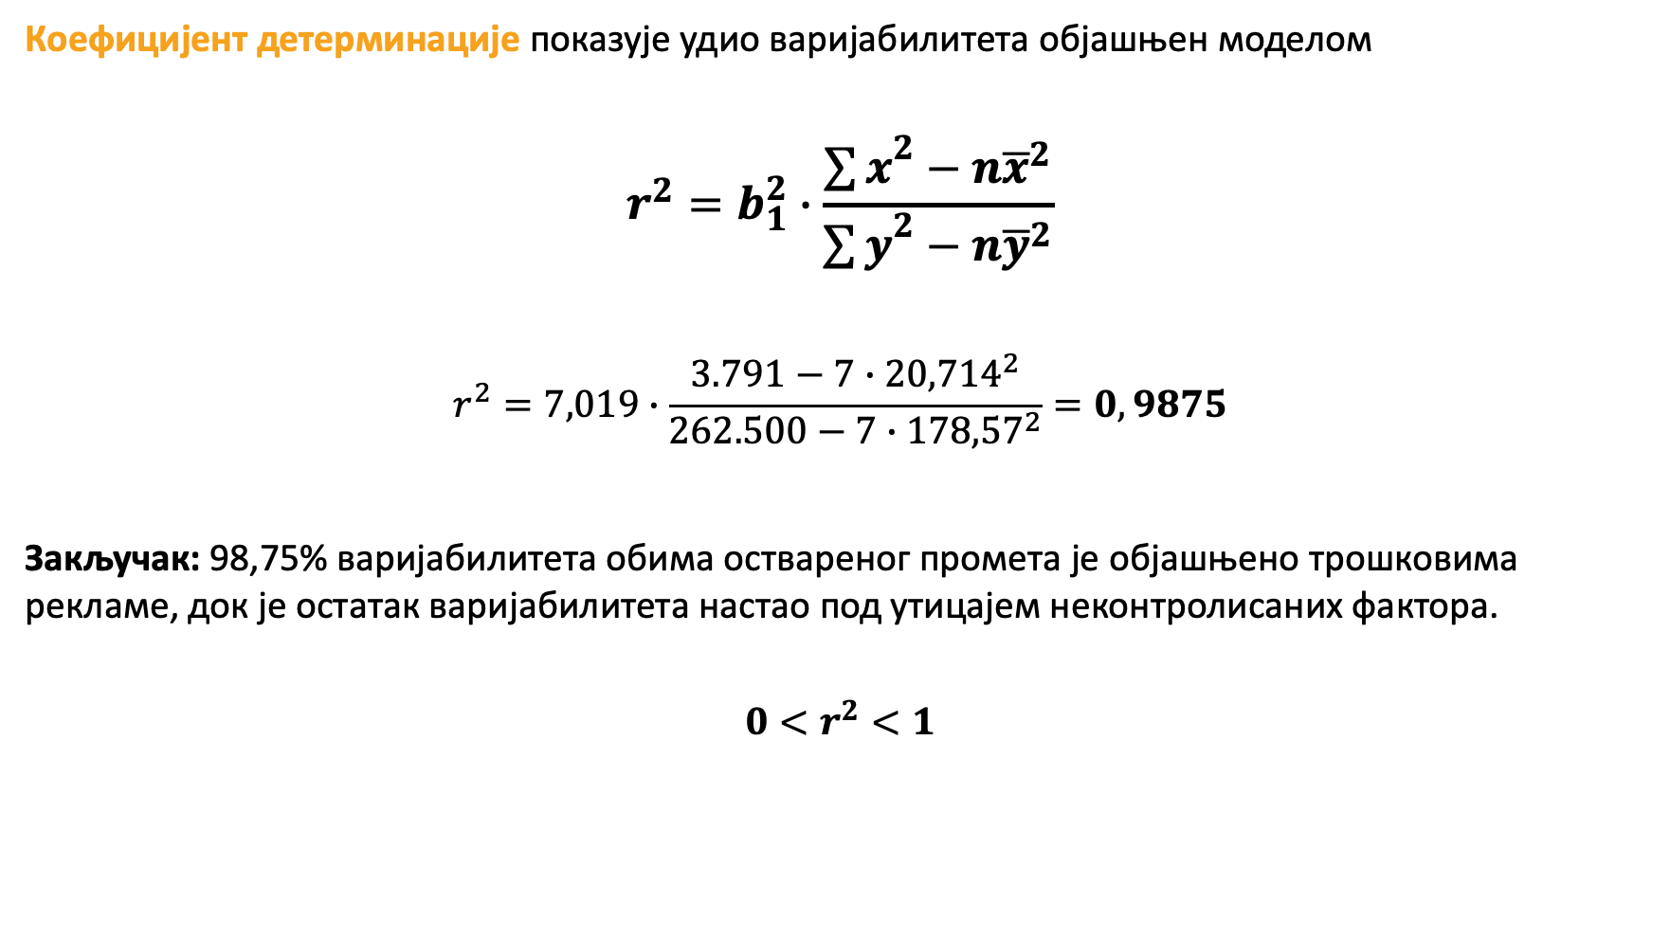
Коефицијент детерминације показује удио варијабилитета објашњен моделом
$$r^{2}=b_{1}^{2}∙\frac{{\sum{x}}^{2}−n{\overline{x}}^{2}}{{\sum{y}}^{2}−n{\overline{y}}^{2}}$$
$$r^{2}=7,019∙\frac{3.791−7∙{20,714}^{2}}{262.500−7∙{178,57}^{2}}=0,9875$$
Закључак: 98,75% варијабилитета обима оствареног промета је објашњено трошковима рекламе, док је остатак варијабилитета настао под утицајем неконтролисаних фактора.
$$0<r^{2}<1$$

Slide 19
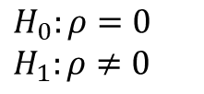
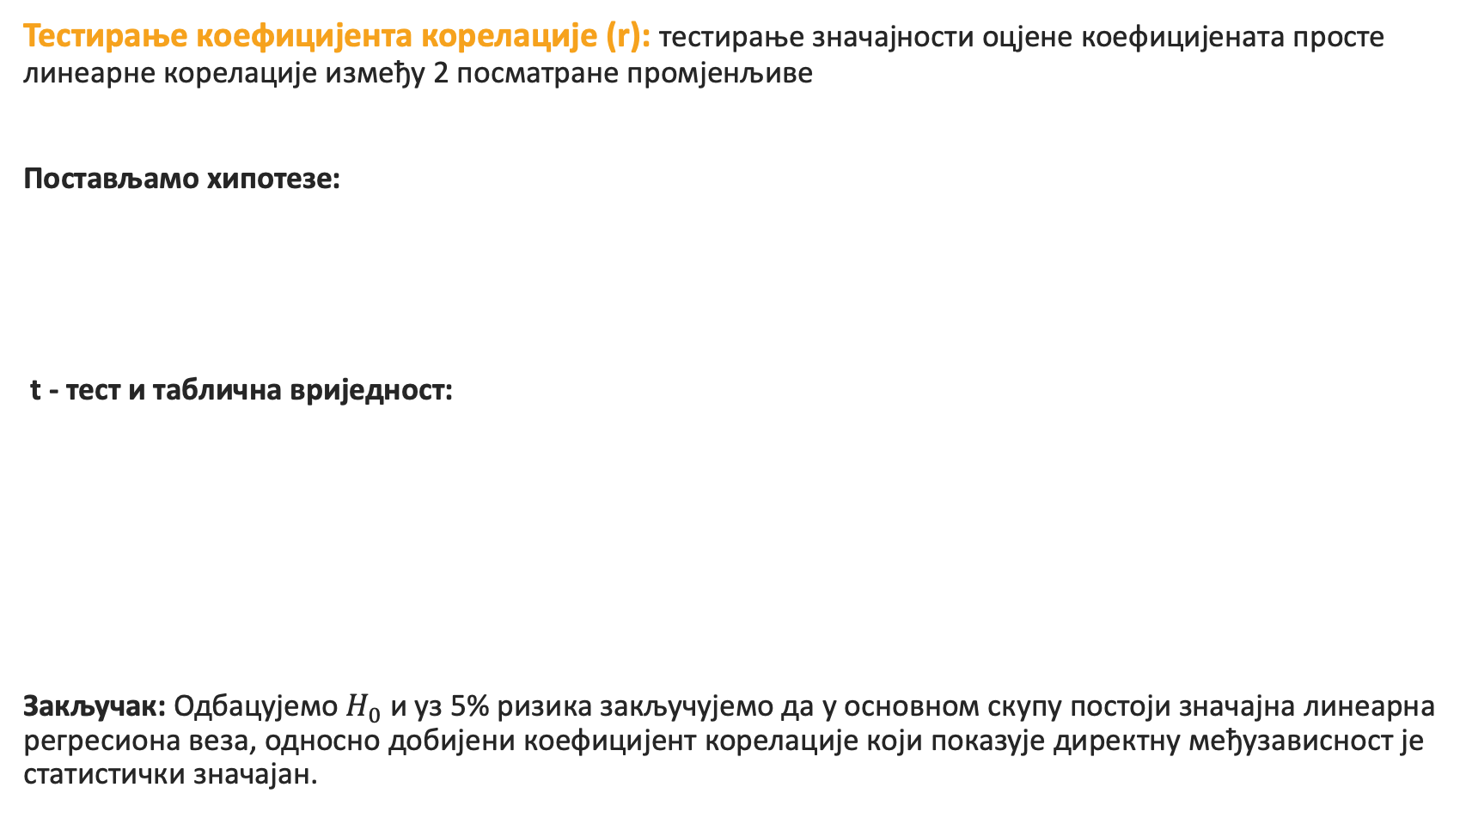


Тестирање коефицијента корелације (r): тестирање значајности оцјене коефицијената просте линеарне корелације између 2 посматране промјенљиве
Постављамо хипотезе:
t - тест и таблична вриједност:
Закључак: Одбацујемо $H_{0}$ и уз 5% ризика закључујемо да у основном скупу постоји значајна линеарна регресиона веза, односно добијени коефицијент корелације који показује директну међузависност је статистички значајан.
Одређујемо реализовану вриједност:
$$H_{0}:ρ=0$$
$$H_{1}:ρ≠0$$
$$t=\frac{r}{S_{r}}$$
$$t=\frac{r}{\sqrt{\frac{1−r^{2}}{n−2}}}=\frac{0,99375}{\sqrt{\frac{1−0,9875}{7−2}}}$$
$$t=19,784$$
$$t_{5 , \frac{0,05}{2}}=2,5706$$

Slide 20
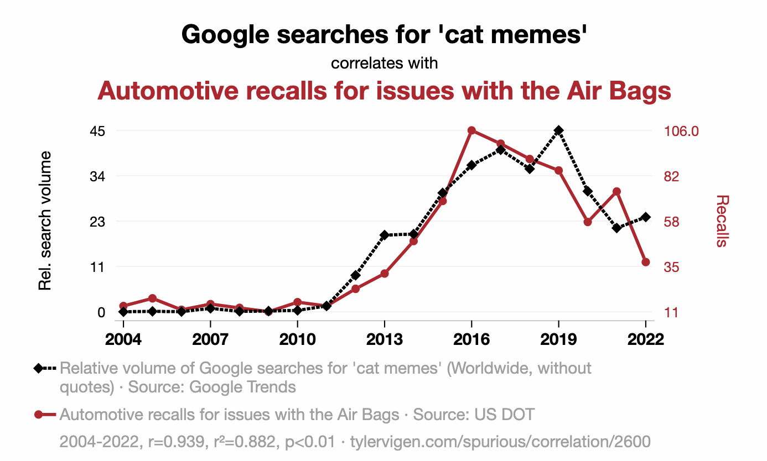
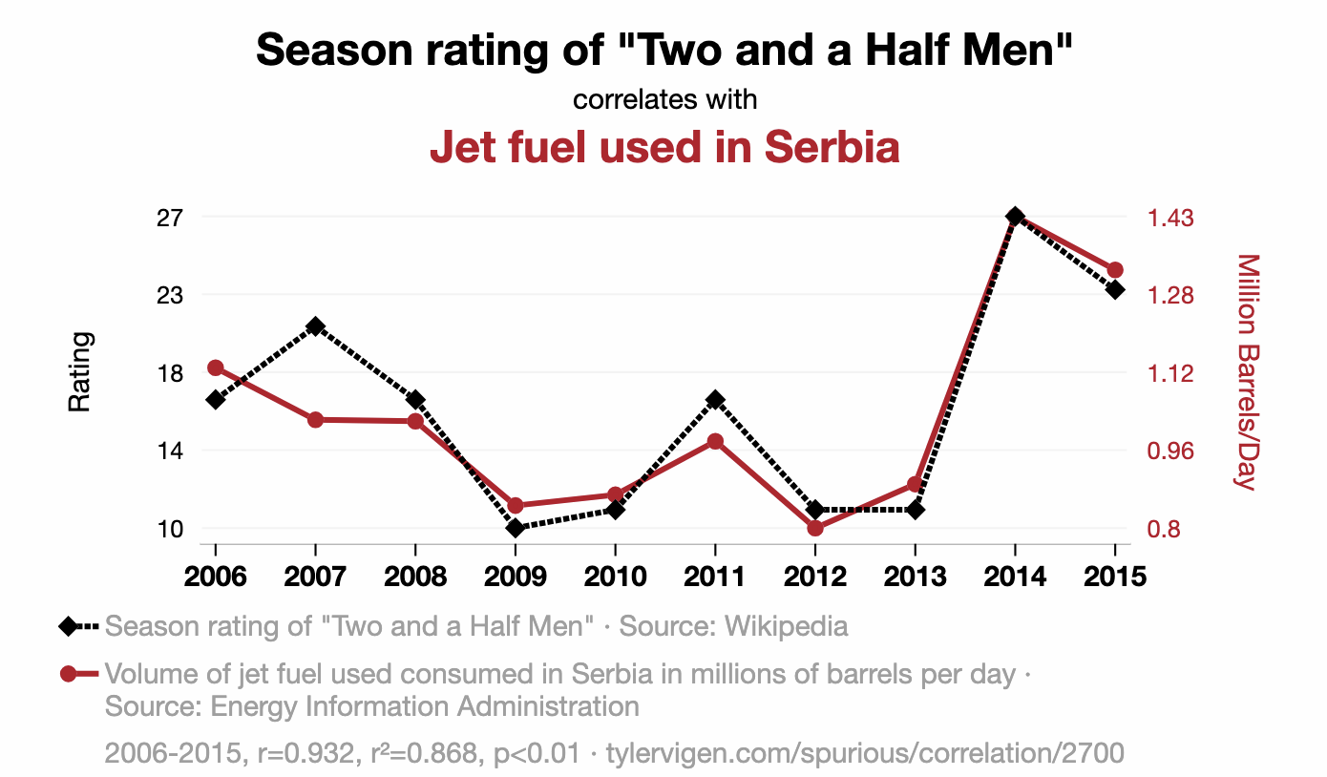
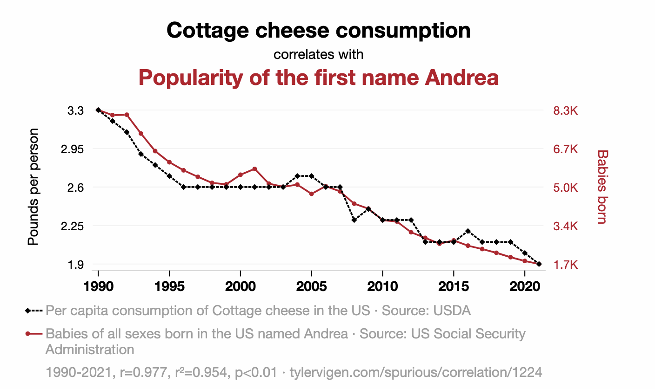
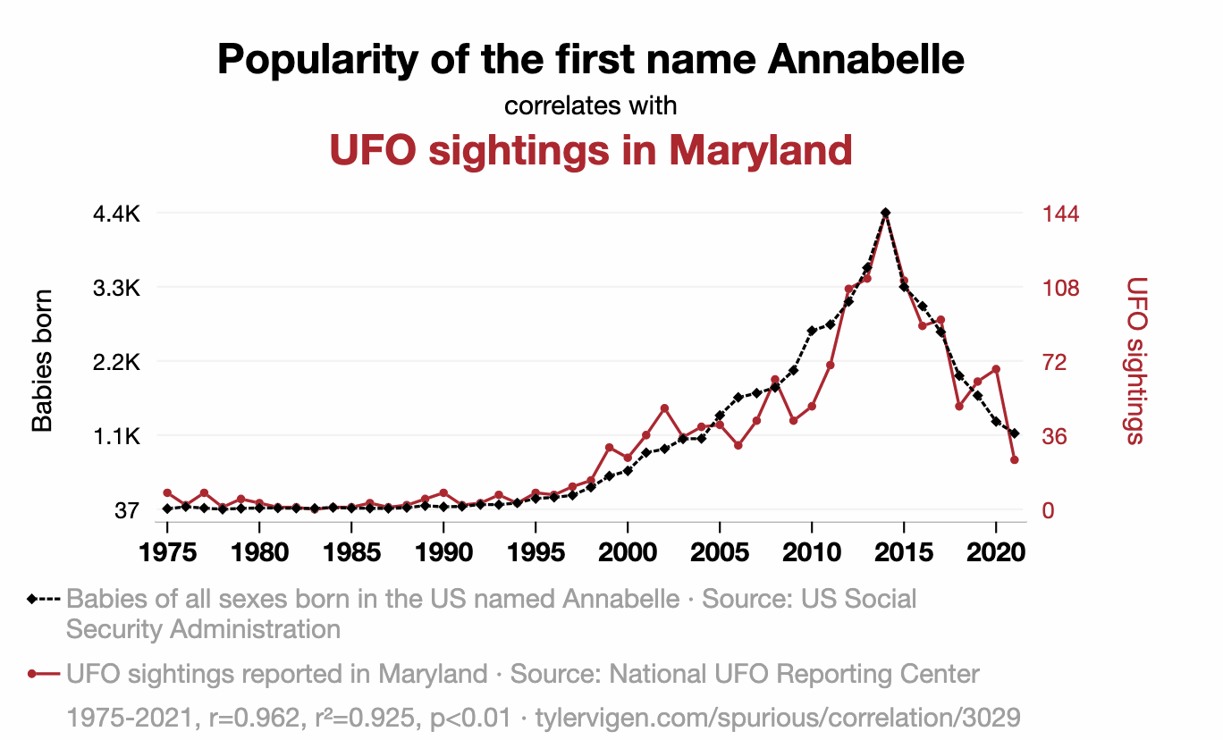
Izvor: https://www.tylervigen.com/spurious-correlations

Slide 21
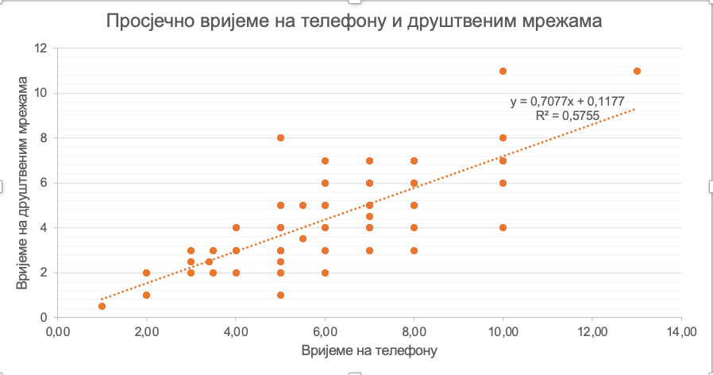
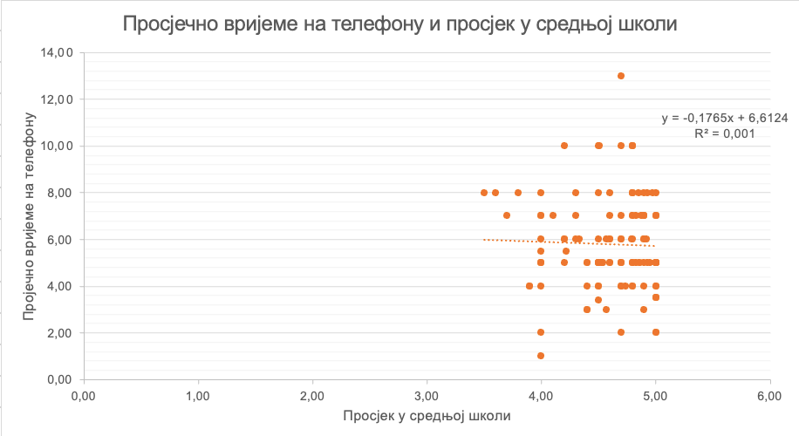

Slide 22
ХВАЛА НА ПАЖЊИ

